Slide 1
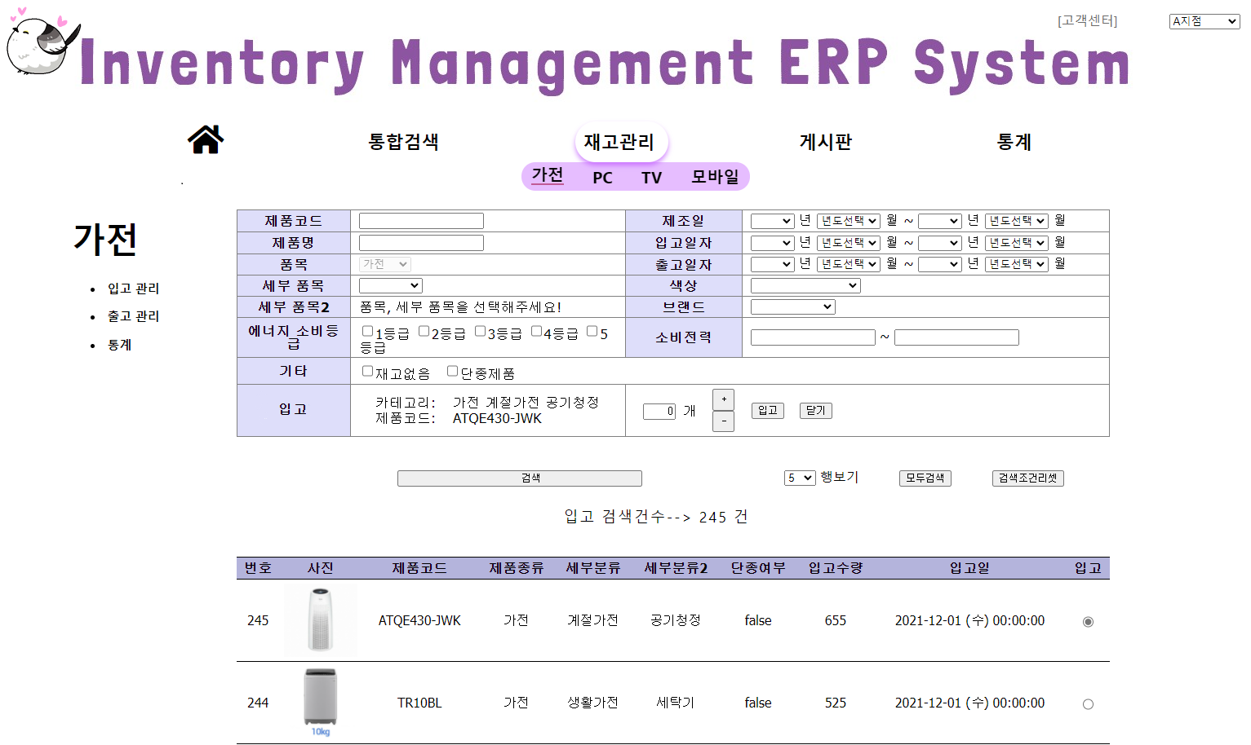
Part 1
02. 화면 UI 구성
※ 각 번호 별 설명
1. 가전 검색 리스트
: 현재까지 저장되어 검색된 제품 리스트.
2. 입고
: 입고하려는 제품 선택
3. 입고 수량 등록
: 입고된 제품의 입고수량 관리
3
2
1
가전 입고 화면 ui 설명
사용자가 설정할 수 있는 검색 사항을 다양하게 함으로서 찾고자 하는 제품군을 찾는 것에 대한 편의성을 제공하고자 하였음

Slide 2
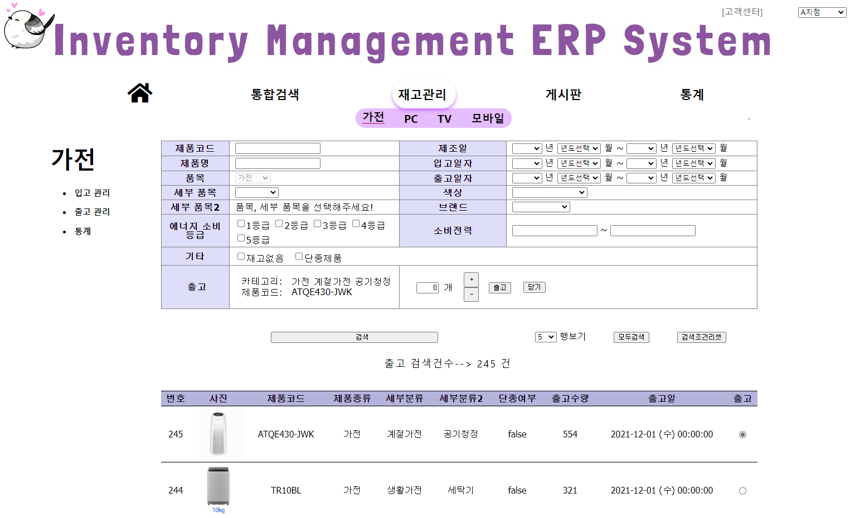
Part 1
02. 화면 UI 구성
※ 각 번호 별 설명
1. 가전 검색 리스트
: 현재까지 저장되어 검색된 제품 리스트.
2. 출고
: 출고하려는 제품 선택
3. 출고 수량 등록
: 출고된 제품의 출고수량 관리
3
2
1
가전 입고 화면 ui 설명
사용자가 설정할 수 있는 검색 사항을 다양하게 함으로서 찾고자 하는 제품군을 찾는 것에 대한 편의성을 제공하고자 하였음

Slide 3
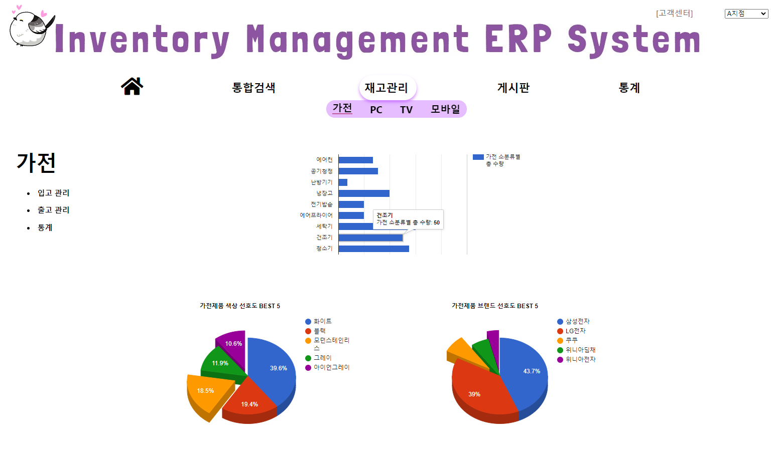
Part 1
02. 화면 UI 구성
가전 통계 화면 ui 설명
가전 재고에 대한 통계를 쉽게 볼 수 있도록 하였음

